Slide 1
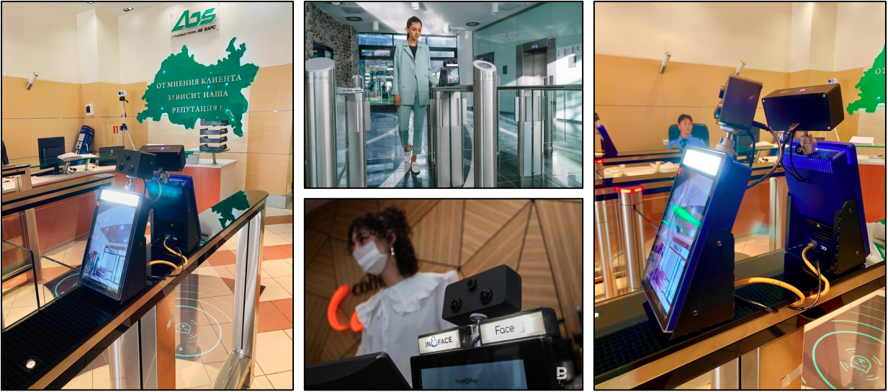
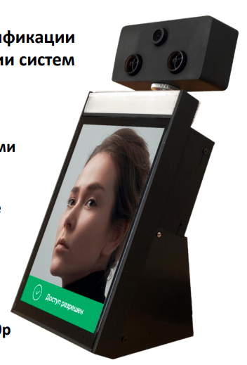
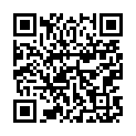
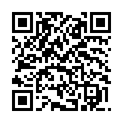

Исследование биометрических терминалов
с точки зрения ИБ
Подготовили:
Шипилова А.С., Платонов А.А., Окунев С.О., Богачёв М.Г., Шмаков Д.Б., Кочаров А.В., Константинов Д.А., Захаров В.А.
Немного о биотерминале
Схема взаимодействия
Inoface 7 – это инновационный терминал для биометрической идентификации по геометрии лица. Терминал с успехом решает задачи по организации систем контроля и управления доступом и учета рабочего времени.
Изучая документацию и общаясь с разработчиками, которые предоставили нам биотерминал и связанное с ним ПО, мы построили схему взаимодействия его информационной системы.
Она состоит из самого терминала, локального сервера, центрального сервера (ядра).
(схема)
Модель угроз
Проблемы с которыми сталкивались
Отчетность
На протяжении семестра мы вели GitHub репозиторий и сайт о проекте.
Сайт о проекте
GitHub
Московский Политех 2021 ©
Notes:
ну что сказать?

